Slide 1
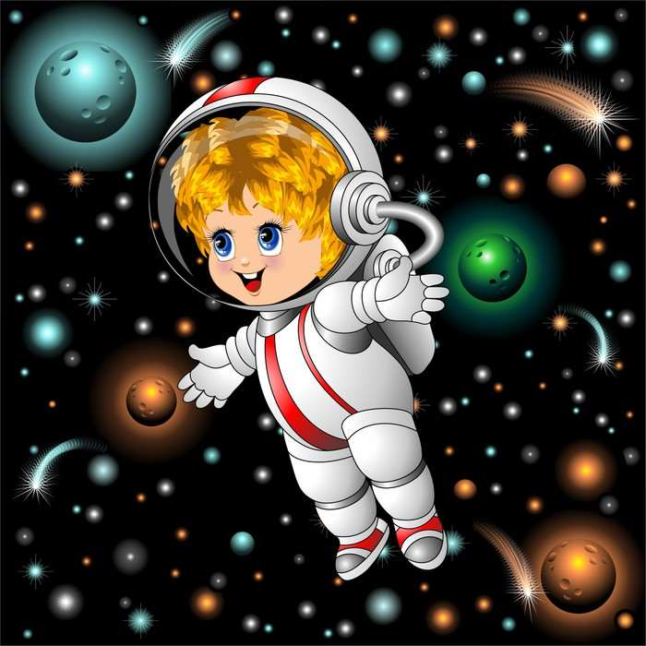
КОСМОС ДЛЯ ДЕТЕЙ

Slide 2
Если вы выйдете ночью на улицу и поднимете голову вверх, то вы увидите необыкновенно красивое Звездное небо.

Slide 3
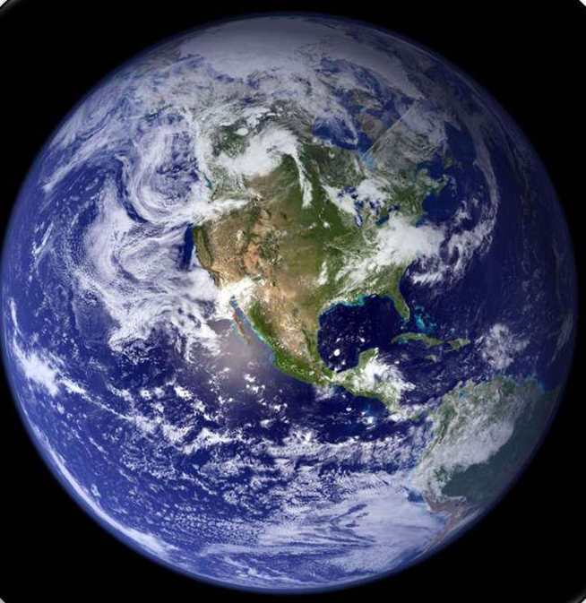
Мы с Вами живем на планете Земля. . Люди, растения и животные живут на Земле потому, что на ней есть вода и воздух. Она вращается вокруг Солнца.

Slide 4
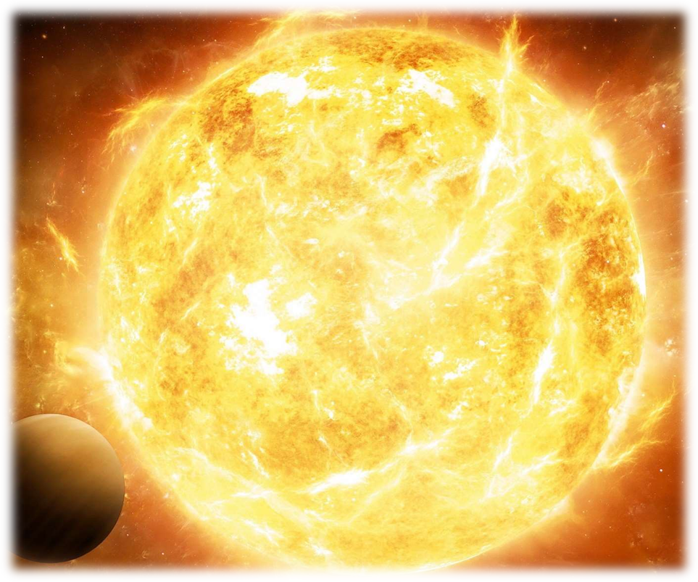
Звезды нам кажутся совсем маленькими, но на самом деле они очень большие… Солнце — это ближайшая к Земле звезда.

Slide 5
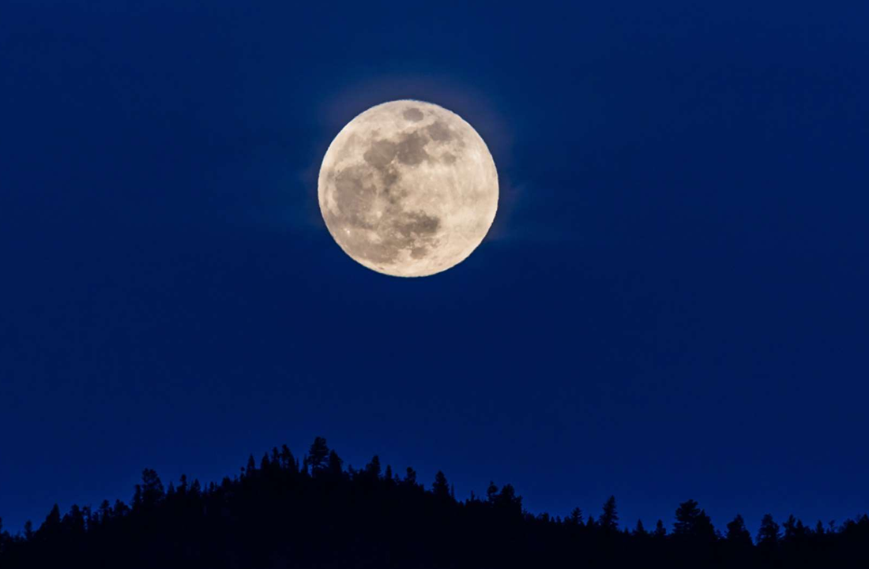
Вечером на небе мы можем увидеть луну и звезды. Луна - спутник Земли.

Slide 6
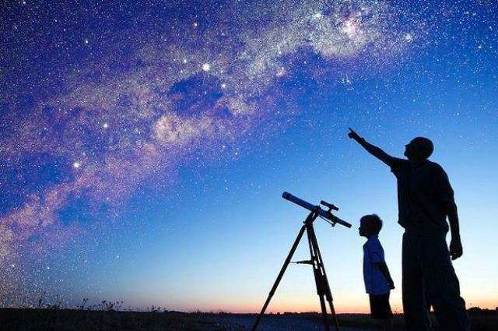
Ученые придумали специальные приборы – телескопы, с помощью которых они наблюдали за небом.

Slide 7
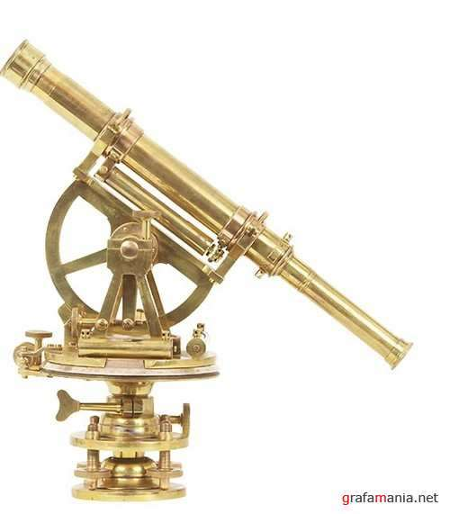
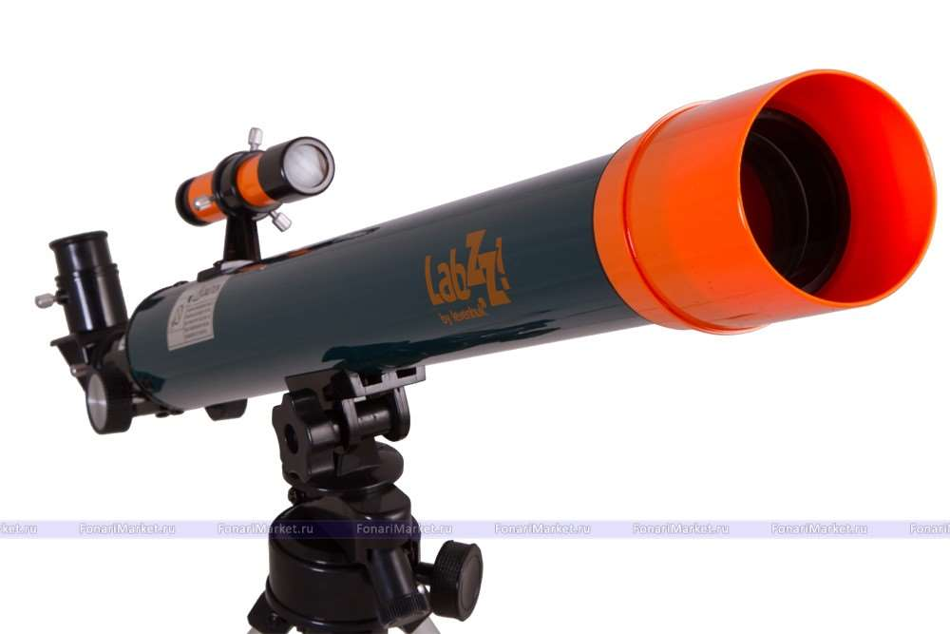
Старинный телескоп
Современный телескоп

Slide 8
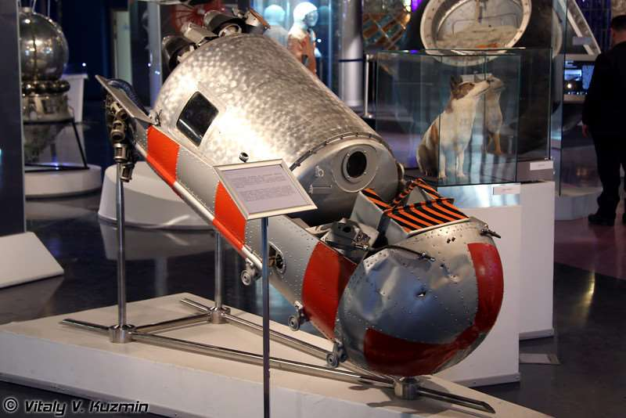
И вот ученые изобрели первый космический корабль и запустили его в космос!

Slide 9
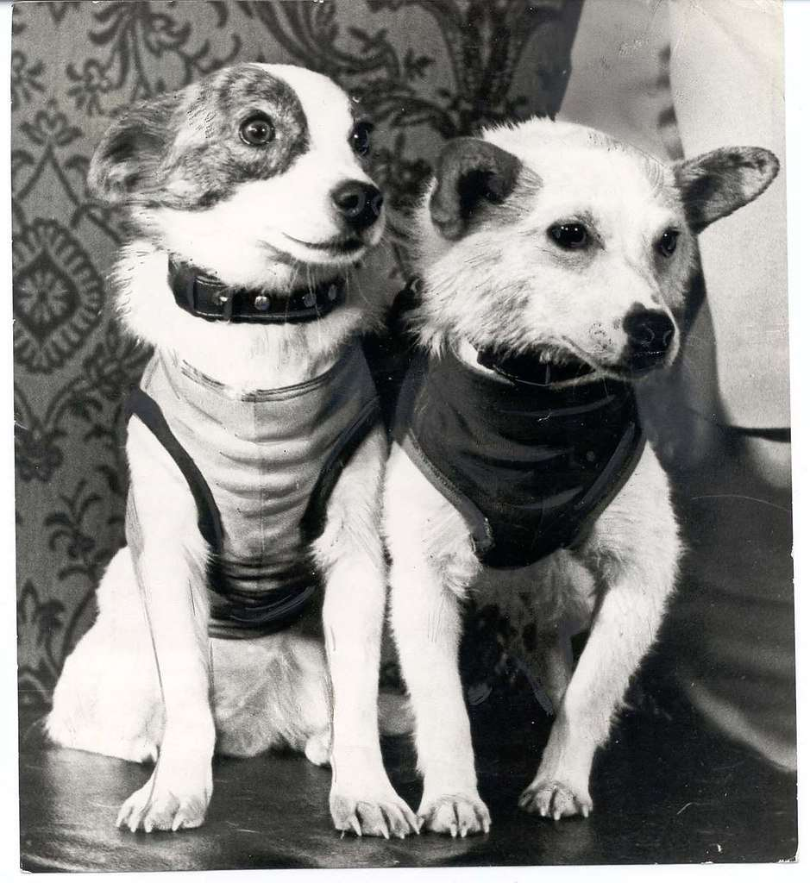
Первыми покорили космос две собаки –Белка и Стрелка.

Slide 10
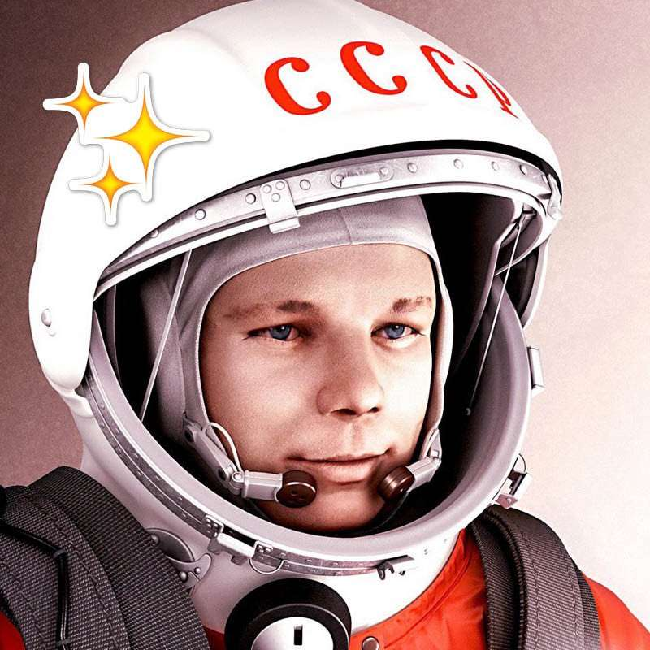
12 апреля 1961 года советский космонавт Юрий Алексеевич Гагарин впервые совершил полет вокруг Земли.

Slide 11
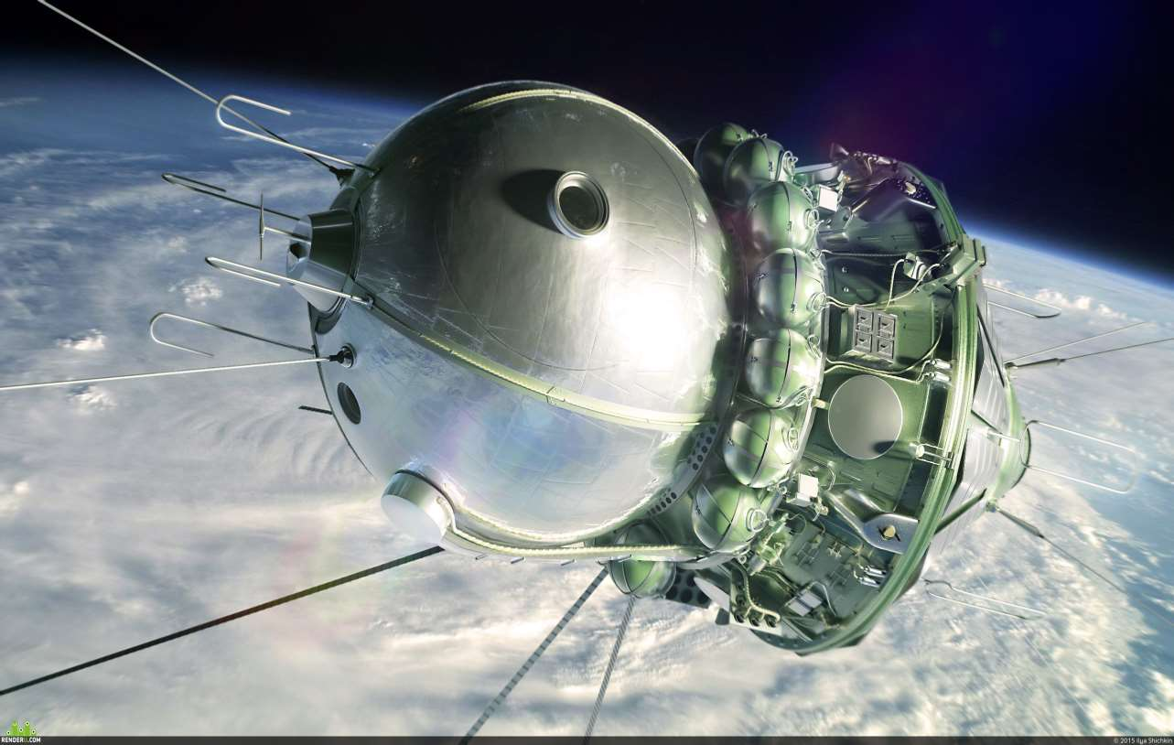
Свой первый полет Ю.А.Гагарин совершил на космическом корабле «Восток-1»

Slide 12
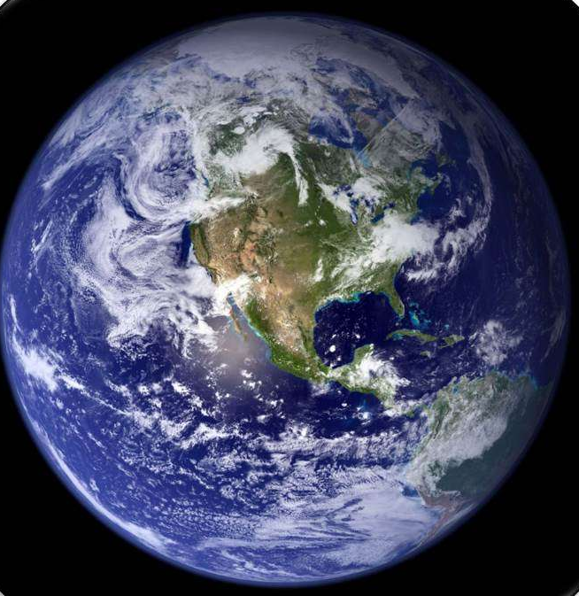
Вот такой увидел Юрий Гагарин нашу Землю из космического корабля…

Slide 13
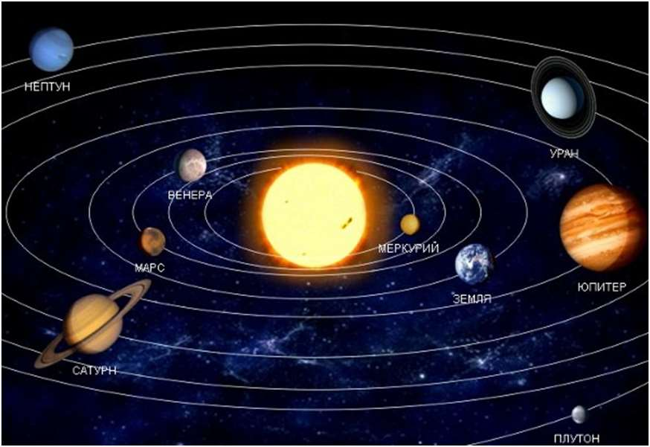
Вокруг Солнца вращаются все планеты солнечной системы.

